Slide 1

IoT Hub com

Slide 2

Alunos:
Paulo Ricardo Dutra Ribeiro da Silva
Vinícius da Silva Dias

Slide 3
1.
Microsoft Azure
O que é ?

Slide 4
O Microsoft Azure é uma plataforma destinada à execução de aplicativos e serviços, baseada nos conceitos da computação em nuvem.

Slide 5
Serviços Oferecidos
Máquinas Virtuais
Banco de Dados SQL
AKS (Kubernetes)
Blockchain
Entre outros...

Slide 6

Hub IoT
O Hub IoT é um serviço gerenciado e hospedado na nuvem que atua como um hub central de mensagem para a comunicação bidirecional entre o aplicativo de IoT e os dispositivos que ele gerencia.

Slide 7
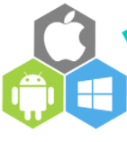
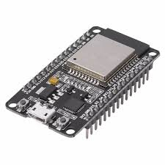
ESP Azure IoT SDK
https://docs.microsoft.com/pt-br/azure/iot-hub/iot-hub-live-data-visualization-in-web-apps

Slide 8
Processo de Execução
Esp32MQTTClient.h
Biblioteca responsável pela comunicação do Hardware com o Hub IoT
Azure Cloud Shell
Executa os comandos para configurar o ambiente, para recepcionar os dados
GitHub
https://github.com/espressif/esp-azure

Slide 9
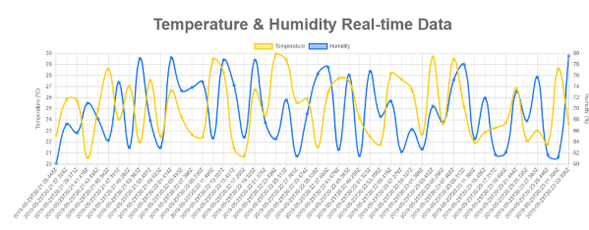
Place your screenshot here
http://localhost:3000
Selecione o dispositivo para ver um gráfico em execução dos últimos 50 pontos de dados de temperatura e umidade enviados pelo dispositivo ao hub IoT.

Slide 10
Obrigado!
Any questions?

